Slide 1
ỦY BAN NHÂN DÂN QUẬN LONG BIÊN
TRƯỜNG MẦM NON THẠCH CẦU
KHÁM PHÁ XÃ HỘI
Chủ đề: Hỏa hoạn và kỹ năng thoát hiểm
Lứa tuổi: Mẫu giáo nhỡ 4 – 5 tuổi
Thời gian: 25 – 30 phút
Ngày thực hiện: 3/2023
Giáo viên: Đào Thanh Thủy

Slide 2
1. Kiến thức:
- Trẻ biết lửa là mối nguy hiểm không an toàn trong gia đình.
- Trẻ biết một số kỹ năng thoát hiểm khi có cháy: kêu cứu, bò thấp men tường theo hướng có ánh sáng, không sử dụng thang máy, dùng khăn ướt bịt mũi …
- Biết số điện thoại của các chú lính cứu hỏa là 114.
- Biết một số nguyên nhân xảy ra cháy: do lửa, chập điện…

Slide 3
CHUẨN BỊ
Đồ dùng của cô
Bài giảng Power point
Môi trường lớp học
2. Đồ dùng của trẻ
Trang phục gọn gàng
Khăn mặt sạch

Slide 4
Đố bé:
Có ngọn không có gốc
Tính nóng bốc bừng bừng
Da dẻ đỏ hồng hồng
Thích ăn than, ăn củi ?
Là cái gì ?

Slide 5
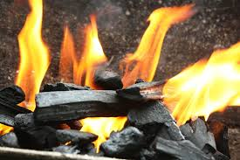

Slide 6
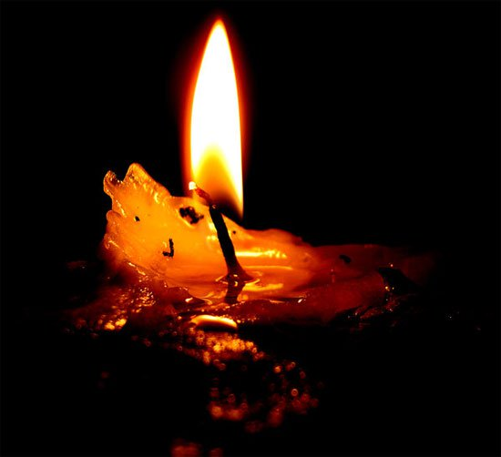
Con hiểu như thế nào là đám cháy?
Đám cháy bé gọi là sự cháy
Đám cháy to gọi là hỏa hoạn
Đám cháy bé không có nhiều lửa và khói chỉ đủ để đun nấu và thắp sáng gọi là sự cháy

Slide 7
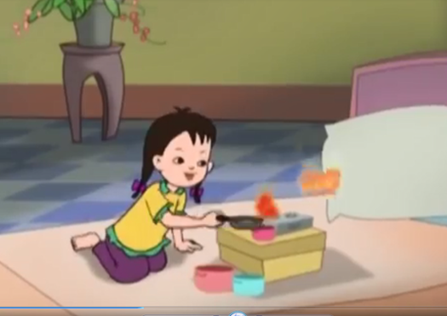
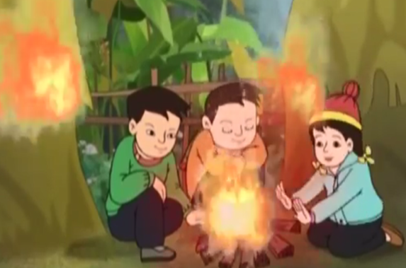
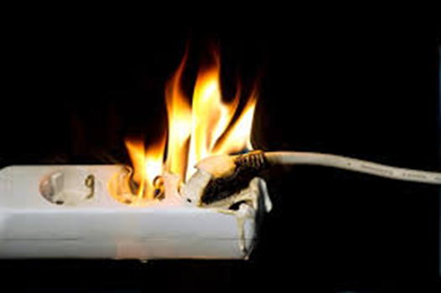
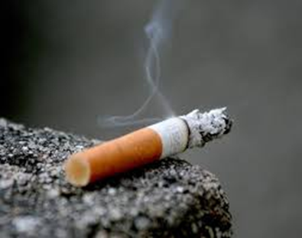
Nguyên nhân gây ra hỏa hoạn trong gia đình ?
Do nghịch lửa
Do không cẩn thận khi sử dụng
Do chập điện
Do hút thuốc

Slide 9
Là bạn nhỏ trong tình huống đó con sẽ xử lý thế nào?
Nhóm 1: Khi có người lớn ở nhà
Nhóm 2: Khi không có người lớn ở nhà
Nhóm 3: Khi đám cháy bé
Nhóm 4: Khi đám cháy to có nhiều khói
Khi trong gia đình có đám cháy, việc đầu tiên các con phải bình tĩnh và hô hoán thật to có “cháy”. Nếu có người lớn ở nhà các con phải làm theo yêu cầu của người lớn. Nếu không có người lớn ở nhà các con phải chạy nhanh ra khỏi đám cháy, gọi 114 hoặc tìm người lớn giúp đỡ. Khi đám cháy to các con phải bịt miệng mũi bằng khăn, áo bò thấp theo tường men ra ngoài.

Slide 10
Một số kỹ năng thoát hiểm khỏi đám cháy

Slide 11
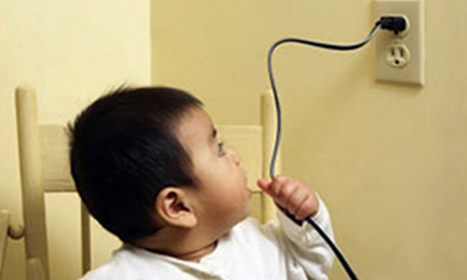
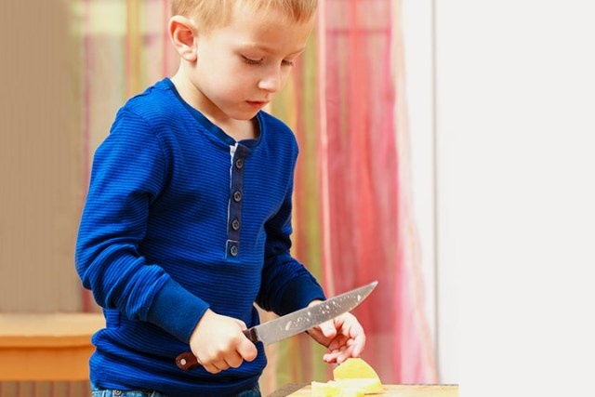
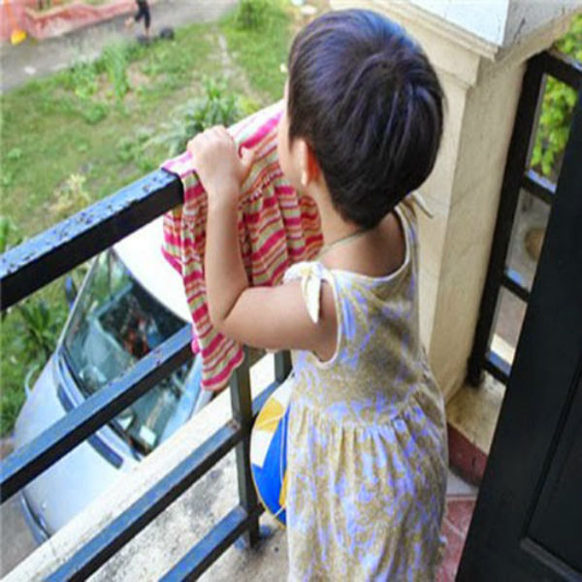
Một số mối nguy hiểm khác trong gia đình
Điện
Dao, vật sắc nhọn
Lan can cầu thang
Nước

Slide 12
Thử tài cùng bé:
Bé làm gì khi có cháy?

